Slide 1
EPL451: Data Mining on the Web – Lab 1
Παύλος Αντωνίου
Γραφείο: B109, ΘΕΕ01

Slide 2
General Info
Τετάρτη: 15:00-17:00, Αίθουσα 101, ΘΕΕ01
Ιστοσελίδα μαθήματος και υλικό: https://www.cs.ucy.ac.cy/courses/EPL451
Πληροφορίες υπεύθυνου εργαστηρίου:
Email: paul.antoniou-AT-cs.ucy.ac.cy,
Γραφείο: Β109 (Υπόγειο), Κτίριο ΘΕΕ01

Slide 3
Εισαγωγή - Map Reduce
MapReduce
προγραμματιστικό μοντέλο
επεξεργασία μεγάλων συνόλων δεδομένων (large datasets)
δεδομένα σε συστοιχίες (clusters) που αποτελούνται από χιλιάδες κόμβους
παράλληλη λειτουργία
Πατενταρισμένο [2004] από την Google.

Slide 4

Υλοποιήσεις του Map Reduce
Google Map Reduce
Χρησιμοποιείται αποκλειστικά από την Google
Δεν υπάρχουν πολλές λεπτομέρειες της υλοποίησης, μάλλον σε C++
Το Hadoop είναι η open-source υλοποίηση του MapReduce.
Υλοποίηση σε Java
Η υλοποίηση αυτή βασίστηκε κυρίως σε δύο άρθρα που δημοσίευσαν οι εμπνευστές του MapReduce και περιέγραφαν το μοντέλο.
Δημιουργία της Apache Foundation με οικονομική βοήθεια κυρίως από την Yahoo!

Slide 5
Εισαγωγή - Hadoop
Το Hadoop επιτρέπει την επεξεργασία και ανάλυση τεράστιου όγκου δεδομένων σε κλίμακα Petabyte (1 PB = 1024 TB).
Ο σκοπός της ανάλυσης είναι η εξόρυξη χρήσιμών πληροφοριών και τάσεων.
Εκτός από την Yahoo!, χρησιμοποιείται και από άλλους οργανισμούς όπως Facebook, AOL, Netflix, Amazon, Apple, eBay κ.ά.
Το Facebook δήλωσε τον Ιούνιο του 2012 ότι κατέχει παγκόσμια το ποιο μεγάλο Hadoop cluster με συνολικό όγκο δεδομένων ~ 100 PB και αυξάνεται κατά ~ 0.5 PB τη μέρα.

Slide 6
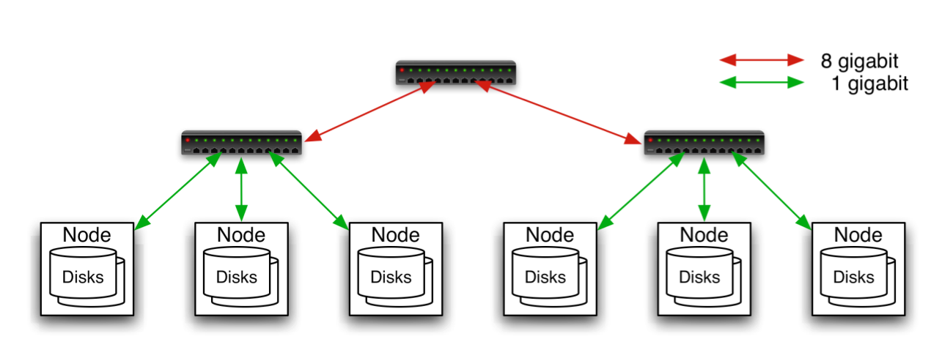
Εισαγωγή - Hadoop
Τυπικό Hadoop Cluster
40 κόμβοι/rack, 1000-4000 κόμβοι/cluster
1 Gbps bandwidth in rack, 8 Gbps out of rack
Node specs : 8-16 cores, 32 GB RAM, 8×1.5 TB disks
Aggregation switch
Rack switch

Slide 7
Εισαγωγή - Hadoop
Το Hadoop Project αποτελείται από 4 modules:
Αποθήκευση δεδομένων (storage)
κατανεμημένο σύστημα αρχείων Hadoop Distributed File System (HDFS)
Παράλληλη Επεξεργασία μεγάλων δεδομένων (processing)
Προγραμματιστικό μοντέλο Map-Reduce
Χρονοπρογραμματισμός εργασιών και Διαχείριση πόρων (job scheduling and resource mgmt)
Hadoop YARN
Common utilities για υποστήριξη των άλλων modules
Hadoop Common

Slide 8
Εισαγωγή - Hadoop
Περισσότερες Πληροφορίες:
Apache Hadoop Documentation
HDFS Users Guide
HDFS Architecture
HDFS Default Configuration

Slide 9
HDFS
Το Hadoop βασίζεται σε ένα κατανεμημένο σύστημα αρχείων το Hadoop Distributed File System (HDFS)
Εμπνευσμένο από το Google File System (GFS) το οποίο είναι φυσικά πατενταρισμένο.
Σχεδιασμένο για την αποθήκευση μεγάλου όγκου δεδομένων.
To HDFS έχει data block size συνήθως 64 ή 128MB. Τα filesystems NTFS (Microsoft) και ext4 (Linux) έχουν συνήθως μόνο 4 ΚΒ.
Μικρά αρχεία (με size σημαντικά μικρότερο από 64MB) αποτελούν μεγάλο πρόβλημα για το HDFS που είναι σχεδιασμένο να διαχειρίζεται τεράστια αρχεία αποδοτικά

Slide 10
HDFS
Το HDFS παρέχει αξιοπιστία μέσω αντιγραφής των δεδομένων σε περισσότερους από 1 κόμβους/υπολογιστές (nodes).
Όταν ένας κόμβος δεν είναι διαθέσιμος, τα δεδομένα μπορούν να ανακτηθούν από άλλους κόμβους (διότι υπάρχουν αντίγραφα).
Το χαρακτηριστικό αυτό ονομάζεται replication.

Slide 11
HDFS
Ο κεντρικός node (master node) στο HDFS έχει το ρόλο του NameNode.
O NameNode διατηρεί διάφορες μετα-πληροφορίες (metadata) για το σύστημα αρχείων όπως τον πίνακα (index) που περιγράφει πού βρίσκεται το κάθε αρχείο ή κομμάτι αρχείου (chunk), δηλ. σε ποιο node.
Τα υπόλοιπα nodes έχουν τον ρόλο του DataNode δηλ. αποθηκεύουν τα δεδομένα.

Slide 12
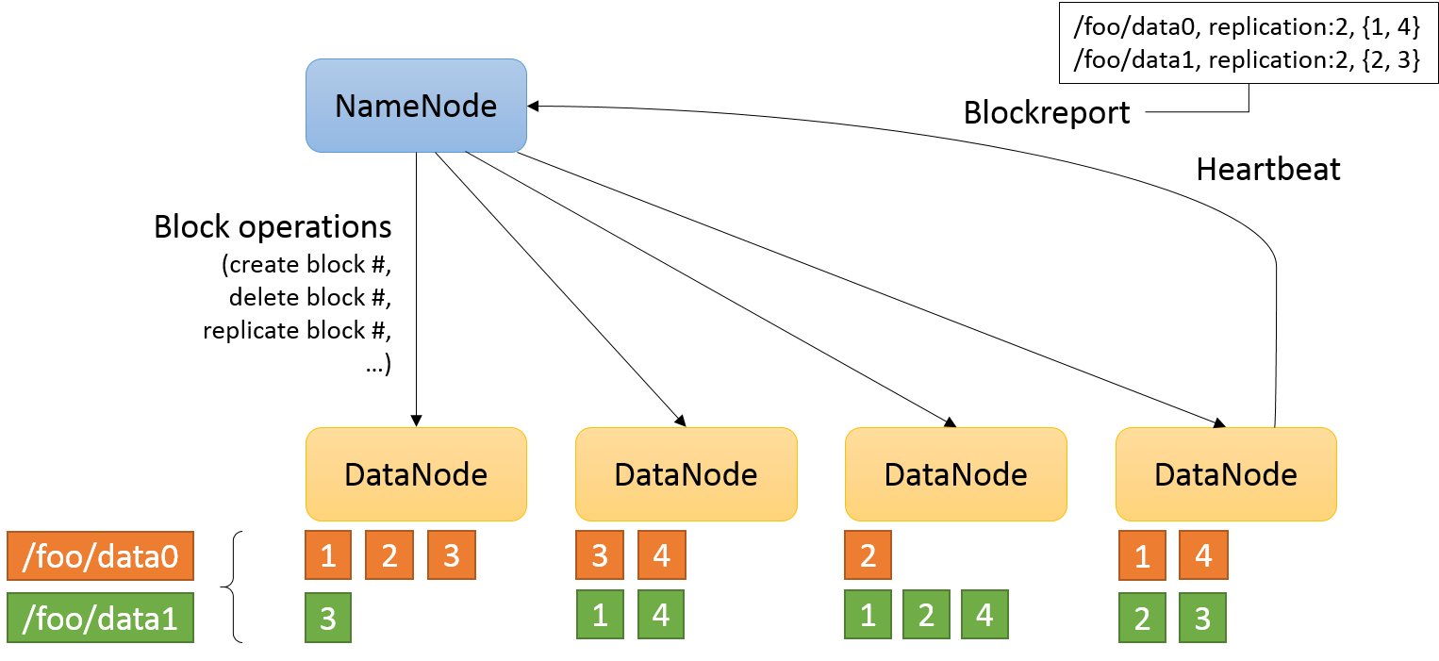
HDFS: NameNode/DataNode

Slide 13
HDFS
Αλληλεπιδρούμε με το HDFS μέσω shell-like commands της μορφής hadoop fs <args>
Παραδείγματα (εκτέλεση από unix terminal)
hadoop fs -ls /
Παρουσίαση περιεχομένου ριζικού φακέλου (/) μέσα στο HDFS.
hadoop fs -copyFromLocal /home/myfolder /myfolder
Αντιγραφή του καταλόγου /home/myfolder (μαζί με τα περιεχόμενά του) που είναι στον τοπικό δίσκο, μέσα στο HDFS, σε κατάλογο που ονομάζεται myfolder (ο φάκελος αυτός βρίσκεται στον ριζικό κατάλογο του HDFS)
hadoop fs -cat /user/epl451/myfolder/test.java
Τυπώνει στην οθόνη το περιεχόμενο του αρχείου test.java το οποίο είναι αποθηκευμένο μέσα στο HDFS

Slide 14
Αρχιτεκτονική Hadoop
Η αρχιτεκτονική του Hadoop ακολουθεί την ιδεολογία/μοντέλο master-slave.
O master node (κύριος κόμβος) είναι υπεύθυνος για το καταμερισμό των εργασιών.
Οι slave nodes (υπηρέτες) εκτελούν τις εργασίες και επιστρέφουν το αποτέλεσμα στον master.
O master node στο Hadoop έχει το ρόλο του job tracker (δηλ. την εποπτεία και τον καταμερισμό των εργασίων).
Οι slave nodes έχουν το ρόλο task tracker (εκτέλεση της εργασίας που ανατέθηκε από τον job tracker).

Slide 15
Αρχιτεκτονική Hadoop
job tracker
task tracker
MapReduce
layer
HDFS
layer
task tracker
name node
data node
data node
Master node Slave node

Slide 16
Αρχιτεκτονική Hadoop
job tracker
task tracker
MapReduce
layer
HDFS
layer
Ο master μπορεί να εκτελεί και τους ρόλους του slave (task tracker & data node) ιδιαίτερα όταν έχουμε ένα μικρό cluster με περιορισμένους πόρους (resources).
Με αυτό τον τρόπο θα σχεδιάσουμε και το δικό μας cluster.
task tracker
name node
data node
data node
Master node Slave node

Slide 17
Μοντέλο Map Reduce
Είσοδος: σύνολο από ζευγάρια < κλειδί εισόδου – τιμή >
Έξοδος: σύνολο από ζευγάρια < κλειδί εξόδου – αποτέλεσμα >
Δύο λειτουργίες: map & reduce
Η λειτουργία map δέχεται σαν είσοδο μια λίστα με ζεύγη κλειδί-τιμή (ένα κάθε φορά) και για κάθε ζεύγος εισόδου παράγει σαν έξοδο ένα άλλο ζεύγος < κλειδί – ενδιάμεση τιμή >.
Η λειτουργία reduce, μειώνει (reduces) το σύνολο ενδιάμεσων τιμών που έχουν το ίδιο κλειδί σε ένα μικρότερο σύνολο από τιμές.
Notes:
Για την επίλυση κάποιου προβλήματος με το Map Reduce, ο προγραμματιστής πρέπει να υλοποιήσει τουλάχιστον την συνάρτηση map. Κάποιες απλές εργασίες μπορούν να υλοποιηθούν μόνο με την χρήση της συνάρτησης map.

Slide 18
Λειτουργία Map
Έστω ότι δίνεται ένα αρχείο κειμένου:
Ένα αρχείο μπορεί να διαχωριστεί σε πολλαπλά records (εγγραφές)
Μια εγγραφή μπορεί να ναι μια γραμμή του αρχείου
Η μέθοδος map:
Υλοποιείται από το χρήστη,
Σε κάθε κλήση, παίρνει σαν είσοδο ένα record στη μορφή ενός ζεύγους <κλειδί,τιμή> και παράγει ένα ζεύγος <κλειδί,ενδιάμεση τιμή>.

Slide 19
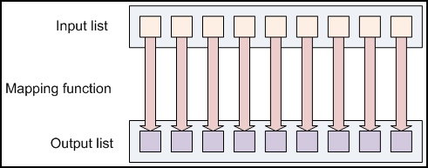
Λειτουργία Map
map (in_key, in_value) ->
(out_key, intermediate_value) list
RECORD
RECORD

Slide 20
Λειτουργία Reduce
To σύνολο ζευγών < κλειδί, ενδιάμεση τιμή > παραχθέντων υπό των κλήσεων της μεθόδου map ομαδοποιούνται ως προς το κλειδί
Όλες οι ενδιάμεσες τιμές (values) για ένα συγκεκριμένο κλειδί (key) συνενώνονται σε μια λίστα, και δίδονται σε στον reducer.
< key, <list of values with the same key>>
Ο reducer εκτελεί συνάθροιση των τιμών της λίστας παράγοντας στην έξοδο ένα τελικό ζεύγος κλειδί/τιμή
< key, new_value>
O Reducer περιλαμβάνει 3 κύριες φάσεις:
Shuffle, Sort, Reduce
που θα αναλυθούν σε άλλο εργαστήριο.

Slide 21
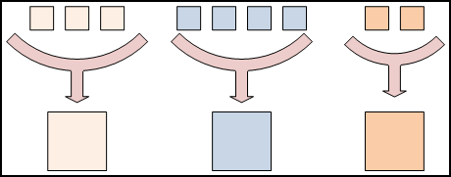
Λειτουργία Reduce
reduce (out_key, intermediate_value list) ->
out_value list

Slide 22
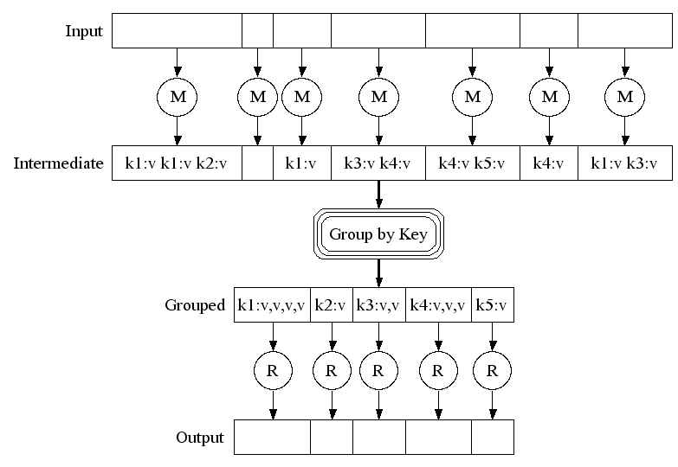
Map & Reduce Tasks μαζί

Slide 23
Παράδειγμα – WordCount
Κλασσικό παράδειγμα για το πώς λειτουργεί το Map Reduce.
Μετρά πόσες φορές εμφανίζεται η κάθε λέξη σε ένα ή περισσότερα αρχεία.
Η επεξεργασία γίνεται μέσω Hadoop και άρα είναι κατανεμημένη (distributed).

Slide 24
Παράδειγμα – WordCount
Το map παίρνει σαν input ζευγάρια της μορφής <key, value> όπου:
το key είναι το offset της γραμμής στο αρχείο (η θέση της γραμμής στο αρχείο).
το value είναι μια ολόκληρη γραμμή από ένα από τα αρχεία
Η θέση που βρίσκεται η γραμμή στο αρχείο δεν μας ενδιαφέρει γι’ αυτό και αγνοούμε το key.
Το map κάνει tokenize («σπάει» τη γραμμή σε λέξεις) και δίνει σαν έξοδο ζευγάρια <key, value> :
το key είναι κάθε μια από τις λέξεις
το value είναι πάντα ο αριθμός 1
Τα πιο πάνω ζευγάρια εισάγονται στο reduce

Slide 25
Παράδειγμα – WordCount
Το reduce παίρνει σαν input ένα ζευγάρι < key, <list of values> > όπου:
key είναι μια από τις λέξεις
το value είναι μια λίστα που περιέχει τον αριθμό 1 τόσες φόρες όσες εμφανίζεται η λέξη που βρίσκεται στο key στα αρχεία μας.
Π.χ < the, <1, 1, 1, 1> >
To reduce δίνει σαν output ένα ζευγάρι <key, value> όπου:
key είναι η λέξη που πήραμε σαν input
value είναι το άθροισμα των άσσων στη λίστα των values.

Slide 26
Παράδειγμα – WordCount
the government said yesterday it was on track to cover the financing needs for the next three months but for the next three years there was no choice to cover
Line 1
MAP
Input to map: key = 0, value = the government said yesterday […]
Output: <the,1>, <government,1>, <said,1>, <yesterday,1>, <it,1>, <was,1>, <on,1> … … <choice,1> , <to,1> <cover,1>
Input to reduce:
key = the, value = <1,1,1,1>
key = government, value = <1> … …
Output: <the, 4>, <government, 1>, <said, 1> … <to, 2>, <cover, 2>
REDUCE
Notes:
context.write(word, one);
sum += values.next().get();

Slide 27
Πρακτική – WordCount
Θα χρησιμοποιήσουμε το Virtual Machine του μαθήματος που έχει ήδη εγκατεστημένο το Hadoop, Java, Eclipse και ό,τι άλλο χρειάζεται για το παράδειγμα word count.
Χρήσιμες πληροφορίες:
Hadoop API:
https://hadoop.apache.org/docs/current/api/
HDFS NameNode web interface:
localhost:50070
Resource Manager web interface:
localhost:8088
MapReduce JobHistory Server web interface:
localhost:19888

Slide 28
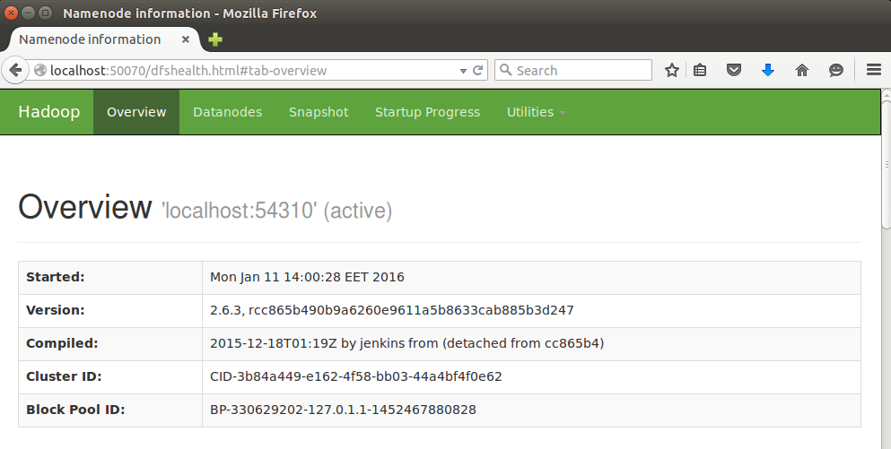
HDFS Namenode

Slide 29
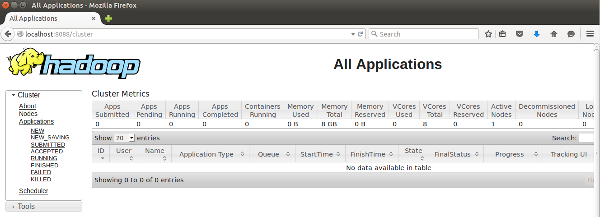
Resource Manager (YARN)

Slide 30
Προ-απαιτούμενα
Installed VMware Workstation (10+)
Download the image
http://www.cs.ucy.ac.cy/courses/EPL451/labs/vms/UbuntuCS.zip
Username: csdeptucy
Password: csdeptucy
Extract the contents of the zip and open it with VMware workstation
Start the new virtual machine
NOTE: Αν θέλετε να εγκαταστήσετε το Hadoop σε δική σας μηχανή ακολουθήστε τις οδηγίες:
http://www.bogotobogo.com/Hadoop/BigData_hadoop_Install_on_ubuntu_single_node_cluster.php

Slide 31
Πρακτική – WordCount
Ξεκινήστε το Hadoop ☺ [Admin Commands]
Πλοηγηθείτε στον κατάλογο /usr/local/hadoop/sbin και εκτελέστε την εντολή ./start-all.sh
Βεβαιωθείτε ότι ξεκίνησε με την εντολή jps
Ανοίξτε το eclipse, και στο Project Lab1 συμπληρώστε τον κώδικα του WordCount.java
/user/csdeptucy/input (ο φάκελος μέσα στο HDFS όπου βρίσκονται τα αρχεία μας)
/user/csdeptucy/output (ο φάκελος μέσα στο HDFS όπου θέλουμε να αποθηκευτούν τα αποτελέσματα του MapReduce)

Slide 32
Πρακτική – WordCount
Τρέξτε τον κώδικα
Αν ο φάκελος output υπάρχει ήδη μέσα στο HDFS, δεν θα τρέξει το πρόγραμμα. Σβήστε τον με την εντολή: hadoop fs -rm -r /user/csdeptucy/output
Αντιγράψτε το αρχείο εξόδου (στο φάκελο output) από το HDFS στο local file system και δείτε το περιεχόμενό του [εναλλακτικά μπορείτε να δείτε το αρχείο μέσω του browser]
hadoop fs -copyToLocal /user/csdeptucy/output/part-r-00000
The output files are by default named part-x-yyyyy where:
x is either 'm' or 'r', depending on whether the job was a map only job, or reduce
yyyyy is the mapper or reducer task number (starting from 0)
So a job which has 32 reducers will have files named part-r-00000 to part-r-00031, one for each reducer task
Notes:
On the successful completion of a job, the MapReduce runtime creates a _SUCCESS file in the output directory. This may be useful for applications that need to see if a result set is complete just by inspecting HDFS. (MAPREDUCE-947)
This would typically be used by job scheduling systems (such as OOZIE), to denote that follow-on processing on the contents of this directory can commence as all the data has been output.
The output files are by default named part-x-yyyyy where:
x is either 'm' or 'r', depending on whether the job was a map only job, or reduce
yyyyy is the mapper or reducer task number (zero based)
So a job which has 32 reducers will have files named part-r-00000 to part-r-00031, one for each reducer task.

Slide 33
Πρακτική – WordCount
Μπορείτε να δείτε κάποια από τα περιεχόμενα του αρχείου μέσω της εντολής
hadoop fs -cat output/part-r-00000 | head
Λεπτομερή παρουσίαση του παραδείγματος μπορείτε να βρείτε εδώ: http://hadoop.apache.org/docs/current/hadoop-mapreduce-client/hadoop-mapreduce-client-core/MapReduceTutorial.html

Slide 34
Hadoop Admin Commands
The /usr/local/hadoop/bin directory contains some scripts used to launch Hadoop DFS and Hadoop Map/Reduce daemons. These are:
start-all.sh - Starts all Hadoop daemons, the namenode, datanodes, the jobtracker and tasktrackers.
stop-all.sh - Stops all Hadoop daemons.
start-mapred.sh - Starts the Hadoop Map/Reduce daemons, the jobtracker and tasktrackers.
stop-mapred.sh - Stops the Hadoop Map/Reduce daemons.
start-dfs.sh - Starts the Hadoop DFS daemons, the namenode and datanodes.
stop-dfs.sh - Stops the Hadoop DFS daemons.

Slide 35
VM Image installed packages
Ubuntu 14.04.3
Java 1.7.0_80
(Oracle, preferred by Hadoop)
Apache Maven 3.3.9
(version >= 3.0 needed for Hadoop, Mahout)
Apache Hadoop 2.6.3
Eclipse Mars.1 (for java developers)
/opt/eclipse
configured with hadoop plugin and hadoop-related jar files in classpath
Apache Mahout 0.11.1
/home/csdeptucy/mahout
Notes:
Apache hadoop 2.6.3 is shipped with native hadoop libraries (developed in C) being compiled for 64 bit.
In order to run it on a 32bit machine:
Download and install binary hadoop with 64 bit compiled libraries. Native libraries must be replaced with 32bit compiled libraries.
Download apache hadoop source tarball (untar and enter folder)
Install prerequisites mentioned in BUILDING.txt
Compile the native libraries using: mvn package -Pdist,native -DskipTests –Dtar
Find in folder ./hadoop-hdfs-project/hadoop-hdfs/target/hadoop-hdfs-2.6.3/lib/native: (libhdfs.a, libhdfs.so, libhdfs.so.0.0.0) AND in folder ./hadoop-common-project/hadoop-common/target/hadoop-common-2.6.3/lib/native: (libhadoop.a, libhadoop.so, libhadoop.so.1.0.0) => move them in /usr/local/hadoop/lib/native to replace 64-bit compiled files.
The bin/hadoop script ensures the native hadoop library is on the classpath via the system property -Djava.library.path. You can modify the bin/hadoop script to point to your newly compiled libraries. (can be done in ~/.bashrc)
Download and install Maven (maven >= 3.3.3 needed for installation of mahout 0.11.1 release)
wget http://www.eu.apache.org/dist/maven/maven-3/3.3.9/binaries/apache-maven-3.3.9-bin.tar.gz
tar xzvf apache-maven-3.3.9-bin.tar.gz
Add the bin directory of the created directory apache-maven-3.3.9 to the PATH environment variable
See instructions here: https://help.ubuntu.com/community/EnvironmentVariables
You may need to edit /etc/environment
Download and install Mahout
wget https://www.apache.org/dist/mahout/0.11.1/apache-mahout-distribution-0.11.1-src.tar.gz
tar -xzvf apache-mahout-distribution-0.11.1-src.tar.gz
cd apache-mahout-distribution-0.11.1
mvn -DskipTests clean install

Slide 36
VM Image installed packages
Scala
Required by Apache Spark
Apache Spark 1.6.0
Pre-built for Hadoop 2.6 and later
/home/csdeptucy/spark
Apache Lucene 5.4.0
Apache Solr 5.4.1
Notes:
Apache hadoop 2.6.3 is shipped with native hadoop libraries (developed in C) being compiled for 64 bit.
In order to run it on a 32bit machine:
Download and install binary hadoop with 64 bit compiled libraries. Native libraries must be replaced with 32bit compiled libraries.
Download apache hadoop source tarball (untar and enter folder)
Install prerequisites mentioned in BUILDING.txt
Compile the native libraries using: mvn package -Pdist,native -DskipTests –Dtar
Find in folder ./hadoop-hdfs-project/hadoop-hdfs/target/hadoop-hdfs-2.6.3/lib/native: (libhdfs.a, libhdfs.so, libhdfs.so.0.0.0) AND in folder ./hadoop-common-project/hadoop-common/target/hadoop-common-2.6.3/lib/native: (libhadoop.a, libhadoop.so, libhadoop.so.1.0.0) => move them in /usr/local/hadoop/lib/native to replace 64-bit compiled files.
The bin/hadoop script ensures the native hadoop library is on the classpath via the system property -Djava.library.path. You can modify the bin/hadoop script to point to your newly compiled libraries. (can be done in ~/.bashrc)
Download and install Maven (maven >= 3.3.3 needed for installation of mahout 0.11.1 release)
wget http://www.eu.apache.org/dist/maven/maven-3/3.3.9/binaries/apache-maven-3.3.9-bin.tar.gz
tar xzvf apache-maven-3.3.9-bin.tar.gz
Add the bin directory of the created directory apache-maven-3.3.9 to the PATH environment variable
See instructions here: https://help.ubuntu.com/community/EnvironmentVariables
You may need to edit /etc/environment
Download and install Mahout
wget https://www.apache.org/dist/mahout/0.11.1/apache-mahout-distribution-0.11.1-src.tar.gz
tar -xzvf apache-mahout-distribution-0.11.1-src.tar.gz
cd apache-mahout-distribution-0.11.1
mvn -DskipTests clean install
Download and install Apache Spark
http://d3kbcqa49mib13.cloudfront.net/spark-1.6.0-bin-hadoop2.6.tgz
tar xzvf spark-1.6.0-bin-hadoop2.6.tgz

Slide 37
VM Image installed packages
Apache Maven
Software project management and comprehension tool
Based on the concept of a project object model (POM)
Manages a project's build, reporting and documentation from a central piece of information.
Apache Mahout
Machine Learning and Data Mining on top of Hadoop
Discussed in Lab4

